Slide 1
Aktiveringsfunktioner
och output-lager
Notes:
I den här videon ska vi ta nästa steg i förståelsen av neurala nätverk.
Nu vet vi vad ett nätverk är på grundnivå. Vi vet att det består av lager, att neuroner väger ihop input med hjälp av vikter och bias, och att aktiveringsfunktioner behövs för att modellen inte bara ska bli en enkel linjär beräkning.
Men det räcker inte riktigt än för att bygga en modell på ett bra sätt. Vi behöver också förstå hur man väljer vissa av de viktigaste delarna i nätverket. Till exempel vilken aktiveringsfunktion man använder, hur output-lagret bör se ut beroende på problemtyp, vad loss egentligen betyder, och vad en optimizer gör.
Det här är en väldigt viktig bryggvideo. Målet här är att göra de första designvalen i ett neuralt nätverk begripliga, så att nästa steg i kod känns motiverat i stället för mekaniskt.

Slide 2
Fyra designval
Aktiveringsfunktion i dolda lager
Output-lager
Loss-funktion
Optimizer
Notes:
När man bygger sitt första neurala nätverk är det lätt att tro att det viktigaste bara är hur många lager modellen ska ha och hur många neuroner man ska lägga in. Men ganska snabbt märker man att det finns några andra val som är minst lika viktiga.
Fyra sådana val är särskilt centrala i början.
Det första är vilken aktiveringsfunktion vi använder i de dolda lagren. Det andra är hur output-lagret ska se ut. Det tredje är vilken loss-funktion vi väljer. Och det fjärde är vilken optimizer som ska användas under träningen.
De här fyra sakerna hänger ihop. De måste passa både modellen och problemet. Och det är därför den här videon behövs innan vi går vidare till Keras-koden på riktigt.

Slide 3
Aktiveringsfunktioner
I dolda lager
I output-lagret
Gör modellen mer flexibel
Hjälper den fånga mer komplexa samband
Formar modellens slutgiltiga svar
Måste passa problemtypen
Notes:
Det första som är viktigt att reda ut är att aktiveringsfunktioner spelar två lite olika roller beroende på var i nätverket de används.
I de dolda lagren hjälper de modellen att bli mer flexibel. De gör att nätverket kan lära sig mer komplexa samband än om allt bara vore en kedja av linjära beräkningar.
Men i output-lagret har aktiveringsfunktionen också en annan roll. Där hjälper den oss att forma modellens svar så att det passar uppgiften. Om vi till exempel vill få en sannolikhet mellan noll och ett, då behöver vi en outputfunktion som faktiskt kan ge ett sådant värde. Om vi vill ha flera sannolikheter för flera klasser, då behöver vi något annat.
Så redan här är det bra att skilja på två frågor: vad aktiveringsfunktioner gör inne i nätverket, och vad de gör längst ut i nätverket.
Det här låter kanske subtilt, men det är en viktig skillnad.

Slide 4
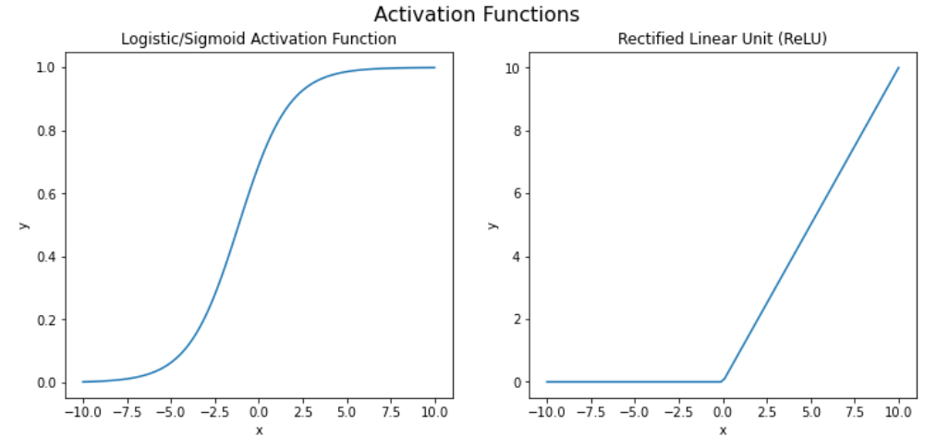

ReLU – vanligt i dolda lager
$$ReLU\left(z\right) =\max\left(0,z\right)$$
Negativa värden blir 0
Positiva värden går vidare
Vanligt standardval i dolda lager
Notes:
En av de vanligaste aktiveringsfunktionerna i dolda lager är ReLU.
ReLU står för Rectified Linear Unit, och idén är väldigt enkel. Om värdet som kommer in är negativt så blir output noll. Om värdet är positivt så får det gå vidare.
Det gör ReLU lätt att förstå och också väldigt användbar i praktiken. Den är enkel att beräkna, fungerar ofta bra, och har därför blivit ett vanligt standardval i många typer av neurala nätverk.
Det betyder inte att ReLU alltid är bäst i alla sammanhang, men det är ett mycket rimligt förstaval i många vanliga modeller. Så när vi senare bygger vårt första nätverk i Keras kommer du se att vi använder ReLU i de dolda lagren.
Det är alltså ett praktiskt val, men det är också ett pedagogiskt bra val eftersom det är lätt att förstå vad funktionen gör.

Slide 5

Sigmoid – bra när vi vill ha sannolikhet
$$σ\left(z\right)=\frac{1}{1+ⅇ^{−\left(z\right)}}$$
Output mellan 0 och 1
Kan tolkas som sannolikhet
Vanligt i output-lagret för binär klassificering
Notes:
Sigmoid är en annan klassisk aktiveringsfunktion, men den används ofta i ett annat sammanhang än ReLU.
Sigmoid tar ett inmatat värde och pressar ned det till ett tal mellan noll och ett. Det gör att funktionen passar väldigt bra när vi vill tolka modellens output som en sannolikhet.
Om vi till exempel har ett binärt klassificeringsproblem, där modellen ska avgöra om något tillhör klass ett eller inte, då är det naturligt att vilja ha ett outputvärde som ligger mellan noll och ett. Då passar sigmoid mycket bra i output-lagret.
Det här betyder inte att sigmoid är det bästa valet överallt i nätverket. I många moderna nätverk används den inte så ofta i dolda lager. Men som outputfunktion i binär klassificering är den fortfarande väldigt central och väldigt viktig att förstå.
Så här börjar man se ett tydligt mönster: ReLU ofta i hidden layers, sigmoid ofta i output-lagret vid binär klassificering.

Slide 6

Softmax – för flera klasser
$$σ\left(z_{i}\right)=\frac{e^{2_{i}}}{\sum_{j=1}^{n}{e^{z_{j}}}}$$
Sannolikheter som summerar till 1
Exempel:
Katt: 0.70
Hund: 0.20
Fågel: 0.10
Notes:
Om vi går från två klasser till flera klasser behöver vi något annat än sigmoid.
Då använder man ofta softmax i output-lagret.
Poängen med softmax är att modellen kan ge flera sannolikheter samtidigt, en för varje möjlig klass. Så i stället för ett enda värde mellan noll och ett får vi till exempel något som 0,70 för katt, 0,20 för hund och 0,10 för fågel.
Det gör att modellen inte bara väljer en klass, utan också visar hur den fördelar sin tro mellan flera alternativ.
Du behöver inte kunna softmax matematiskt i detalj just nu. Det viktiga är att förstå när den används: när vi har multiklassklassificering och vill ha flera sannolikheter ut.
Så här får vi en väldigt enkel tumregel:
binär klassificering → ofta sigmoid
multiklassklassificering → ofta softmax

Slide 7
Regression då?
42.7
Ett numeriskt värde
Ofta ingen aktivering som pressar till 0-1
Notes:
Regression är ett lite annat fall.
Där vill vi inte ha en sannolikhet och vi vill inte ha en sannolikhetsfördelning över flera klasser. Vi vill ha ett numeriskt värde. Det kan vara ett pris, en temperatur, en försäljningsprognos eller något annat kontinuerligt tal.
Därför har regressionsmodeller ofta ett output-lager med en enda neuron, men utan en aktiveringsfunktion som pressar outputen till exempelvis intervallet mellan noll och ett.
Det här är viktigt att förstå, för annars är det lätt att tro att alla neurala nätverk alltid ska sluta med sigmoid eller softmax. Men det beror helt på problemtypen.
Så nu har vi en första tydlig uppdelning:
regression → ett tal ut
binär klassificering → sannolikhet för en klass
multiklassklassificering → flera sannolikheter
Det här är precis den typen av förståelse som gör det lättare att bygga rätt modell senare i kod.

Slide 8
Jämförelse med ML
Logistisk regression
Neuralt nätverk
Flera lager
ReLU i dolda lager
Sigmoid eller softmax i output
Mer flexibel modell
Linjär modell
Sigmoid i slutet
Enklare beslutsgräns
Notes:
Det kan också vara bra att göra en kort jämförelse med något man kanske redan känner igen från klassisk machine learning.
Om vi tar logistisk regression som exempel så använder även den en sigmoidfunktion för att kunna ge en sannolikhet i binär klassificering. Det betyder att kopplingen mellan sigmoid och sannolikhet inte är unik för neurala nätverk.
Skillnaden är att logistisk regression i grunden är mycket enklare i sin struktur. Den har inte flera dolda lager som stegvis bygger upp mer komplexa representationer.
Ett neuralt nätverk däremot kan ha flera lager, använda till exempel ReLU i de dolda lagren och sedan använda sigmoid eller softmax längst ut beroende på problemet.
Så likheten är att båda kan ge sannolikheter. Skillnaden är att vägen till den sannolikheten kan vara mycket mer komplex i ett neuralt nätverk.
Det här är bra att ha med sig, eftersom det hjälper oss att se både kontinuiteten och skillnaden mellan klassisk machine learning och deep learning.

Slide 9
Loss
Sant värde: 1
Prediktion: 0.62
Loss = mått på hur fel modellen hade
y = 1
y − ŷ
ŷ = 0.62
Notes:
Nu kommer vi till nästa viktiga del: loss.
Loss är i grunden ett mått på hur fel modellen hade. Modellen gör en prediktion, vi jämför den med det sanna värdet, och utifrån det får vi ett felmått.
Det här är viktigt eftersom modellen under träningen behöver någon signal om hur bra eller dåligt den just nu presterar. Loss fungerar som den signalen.
Man kan alltså tänka att loss är modellens sätt att få återkoppling. Om prediktionerna ligger långt ifrån det vi vill ha, då blir loss större. Om modellen blir bättre, då vill vi att loss ska minska.
Det här är också varför valet av loss-funktion måste passa problemet. Binär klassificering och regression använder till exempel inte samma typ av loss.
Vi behöver inte gå på djupet i olika loss-funktioner riktigt ännu, men vi måste förstå själva idén: loss berättar för modellen hur fel den har.
Det här är bara en enkel intuition för fel, inte en exakt formel för alla loss-funktioner.

Slide 10
Optimizer
Loss beräknas
Optimizer justerar parametrar
Modellen försöker bli bättre
Uppdaterar vikter och bias
Försöker minska loss
Adam är ett vanligt standardval
Notes:
Om loss berättar hur fel modellen har, då är nästa fråga: hur blir modellen bättre?
Det är här optimizer kommer in.
En optimizer är den metod som används för att justera modellens parametrar, alltså framför allt vikter och bias, så att loss förhoppningsvis minskar över tid.
Så man kan tänka väldigt enkelt så här: loss berättar hur dåligt modellen presterade, optimizer försöker använda den informationen för att flytta modellen i en bättre riktning.
Det här är alltså träningsmekanismens praktiska motor. I Keras kommer man ofta se något som optimizer="adam". Då betyder det att vi använder Adam som metod för att uppdatera parametrarna under träningen.
Du behöver inte kunna alla detaljer i hur Adam fungerar ännu. Men du behöver förstå rollen: optimizer är det som hjälper modellen att lära sig genom att justera parametrarna steg för steg.

Slide 11
Regularisering
Större flexibilitet kan ge overfitting
Det finns tekniker för att motverka det
Exempel: dropout, L2, early stopping
Mer om detta senare
Notes:
Det finns en sista sak som är bra att nämna redan nu, även om vi inte ska gå djupt in i den ännu, och det är regularisering.
När modeller blir mer flexibla och mer kraftfulla ökar också risken att de överanpassar, alltså att de blir väldigt bra på träningsdatan men sämre på ny data.
Därför finns det olika tekniker som hjälper oss att motverka det här. Exempel på sådana tekniker är dropout, olika former av regularisering som påverkar vikterna, och saker som early stopping.
Vi ska inte gå igenom dem ordentligt ännu. Det kommer senare när vi fokuserar på träning, overfitting och modellförbättring. Men det är bra att redan nu plantera idén att modellbygge inte bara handlar om att lägga till fler lager. Det handlar också om att försöka få modellen att generalisera bra.

Slide 12
Aktiveringsfunktioner
och output-lager
Joakim Lindh
Notes:
Nu ska vi knyta ihop den här videon.
Det viktigaste att ta med sig är att designvalen i ett neuralt nätverk inte är slumpmässiga. De måste passa det problem vi försöker lösa.
ReLU är ett vanligt val i dolda lager eftersom det är enkelt, praktiskt och ofta fungerar bra. Sigmoid passar ofta i binär klassificering när vi vill ha en sannolikhet mellan noll och ett. Softmax passar när vi har flera klasser och vill ha flera sannolikheter samtidigt. Och i regression vill vi ofta bara ha ett numeriskt värde ut.
Vi har också sett att modellen behöver en loss-funktion för att veta hur fel den har, och en optimizer för att kunna justera sina parametrar och gradvis bli bättre.
Och slutligen har vi planterat en viktig idé inför det som kommer senare: ju mer flexibel modellen blir, desto viktigare blir det också att tänka på generalisering och overfitting.
Med det här på plats är vi redo att gå vidare till nästa steg och faktiskt bygga modellen i Keras, där alla de här valen blir konkreta i kod.

